Slide 1
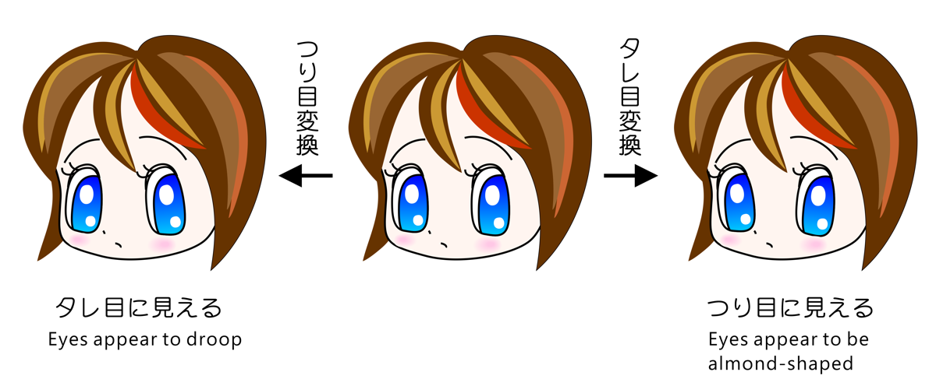
パンダはかわいいのはなぜか
―「縦長の目」におけるタレ目 の研究
P2-1
北岡明佳（立命館大学）
目じりを下げたらタレ目になるのではなかったのか？

Slide 2
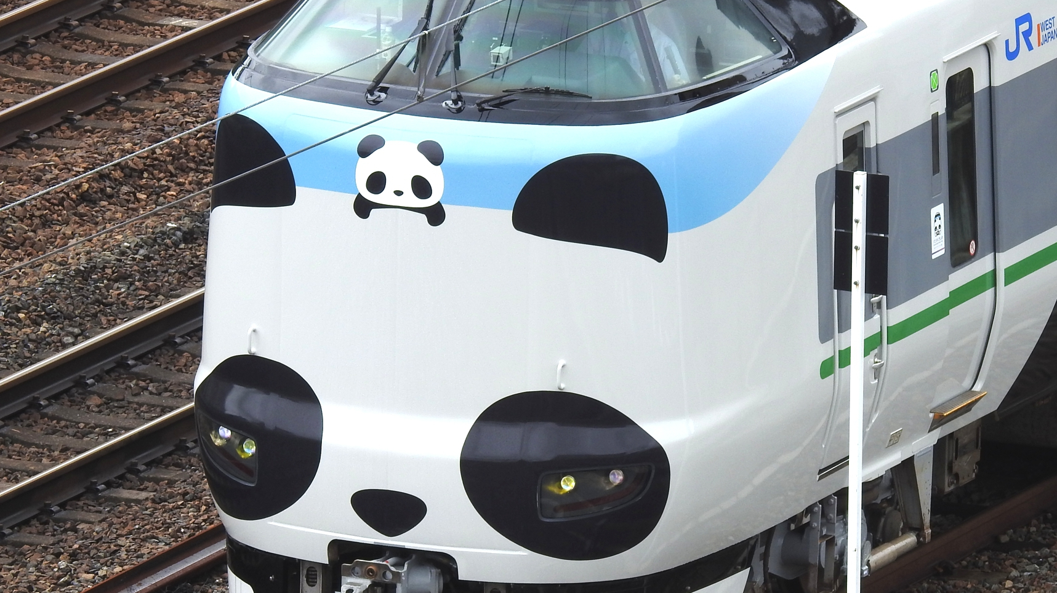
普通に
タレ目に
見える？

Slide 3
よく見ると、
パンダの目の
黒い縁取りは
垂直に近い。

Slide 4
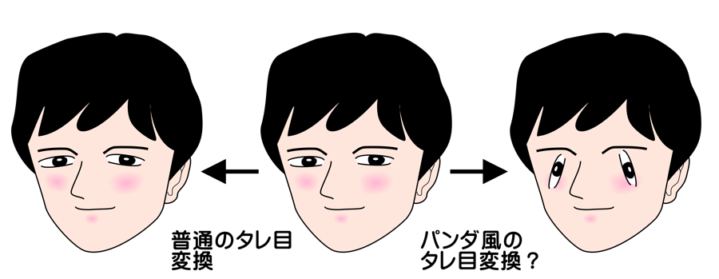
これではおかしい。

Slide 5
結論： ①「縦長の目」の顔というものが、自然に知覚されている。
② その場合、通常の目とは、タレ目つり目変換が反対である。

